Slide 1
राष्ट्रिय कृषि गणना २०७८
सुपरिवेक्षक तथा गणक CAPI तालिम
मिति: २०७९ बैशाख ४ गते
लगत २ (भाग ५ र ६)
पहिलो दिन चौथो सत्र

Slide 2
प्रस्तुतिका बिषयहरु
प्रश्नावली भाग ५ र भाग ६

Slide 3
प्रश्नावली भाग ५
प्रश्न नं. ५.१ र ५.२

Slide 4
प्रश्नावली भाग ५

Slide 5
प्रश्नावली भाग ५

Slide 6
प्रश्नावली भाग ५
महल ४ = महल ५ ‌+ महल ६ हुनु पर्छ ।
महल ४(१०) = महल ४(११)‌+....+ महल ४(१८)‌
महल ५(१०) = महल ५(११)‌+....+ महल ५(१८)‌
महल ६(१०) = महल ६(११)‌+....+ महल ६(१८)‌

Slide 7
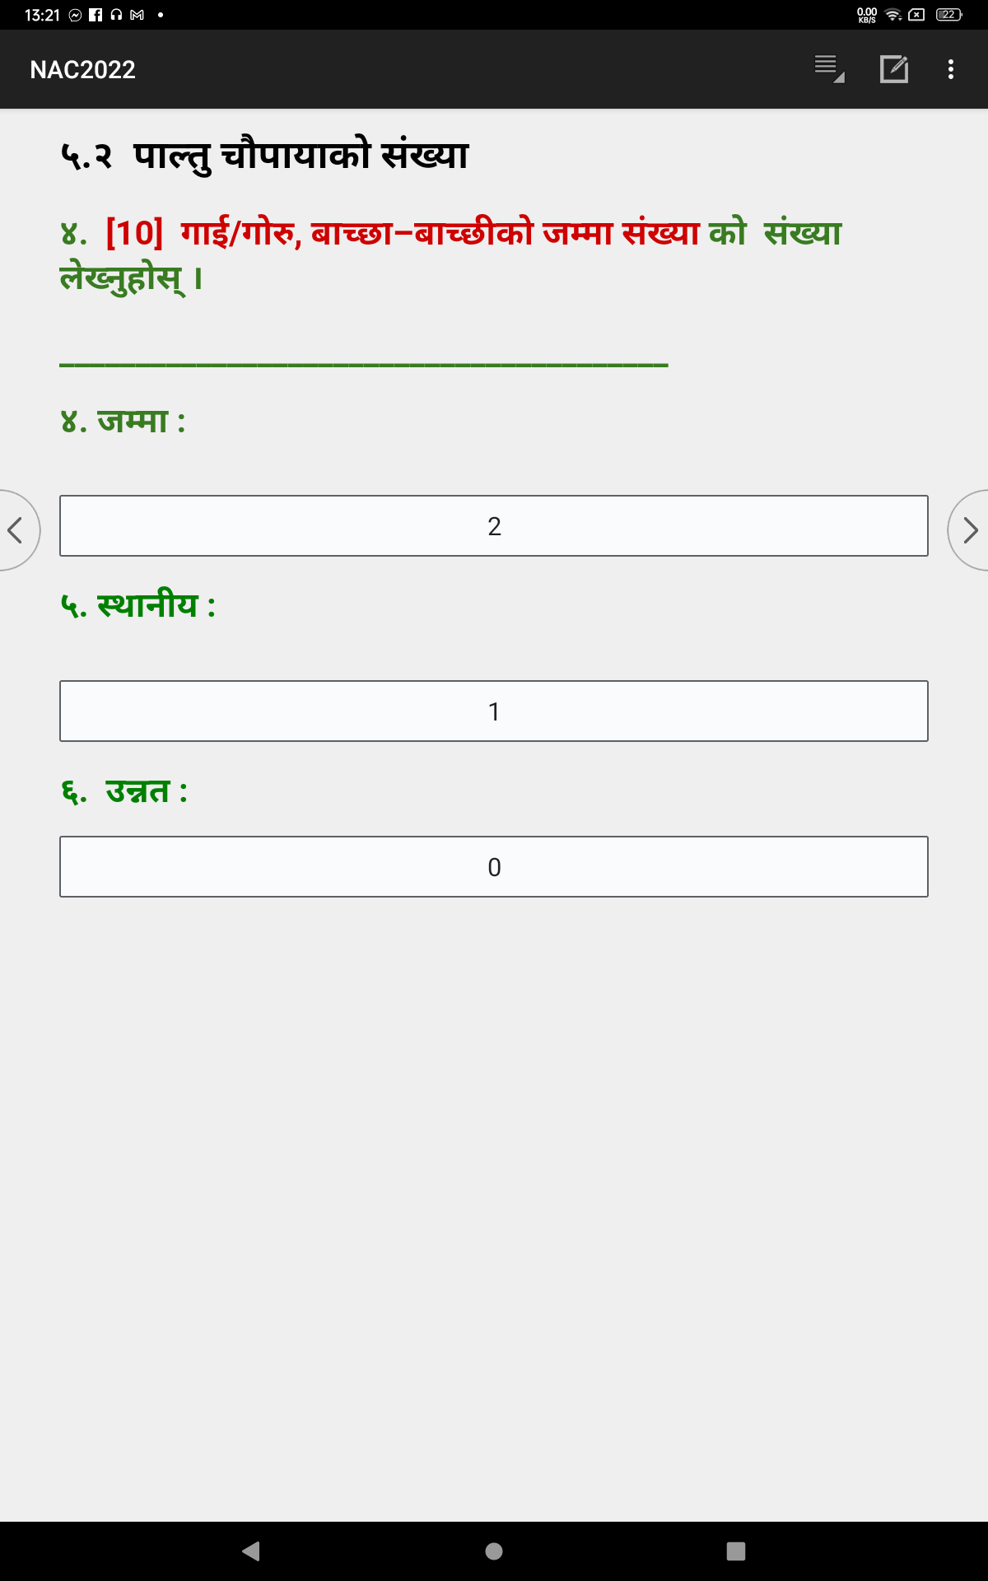
प्रश्नावली भाग ५
महल ४ = महल ५ ‌+ महल ६ हुनु पर्छ ।
Error message:
Do not confuse this [10] is code
[.] = code

Slide 8
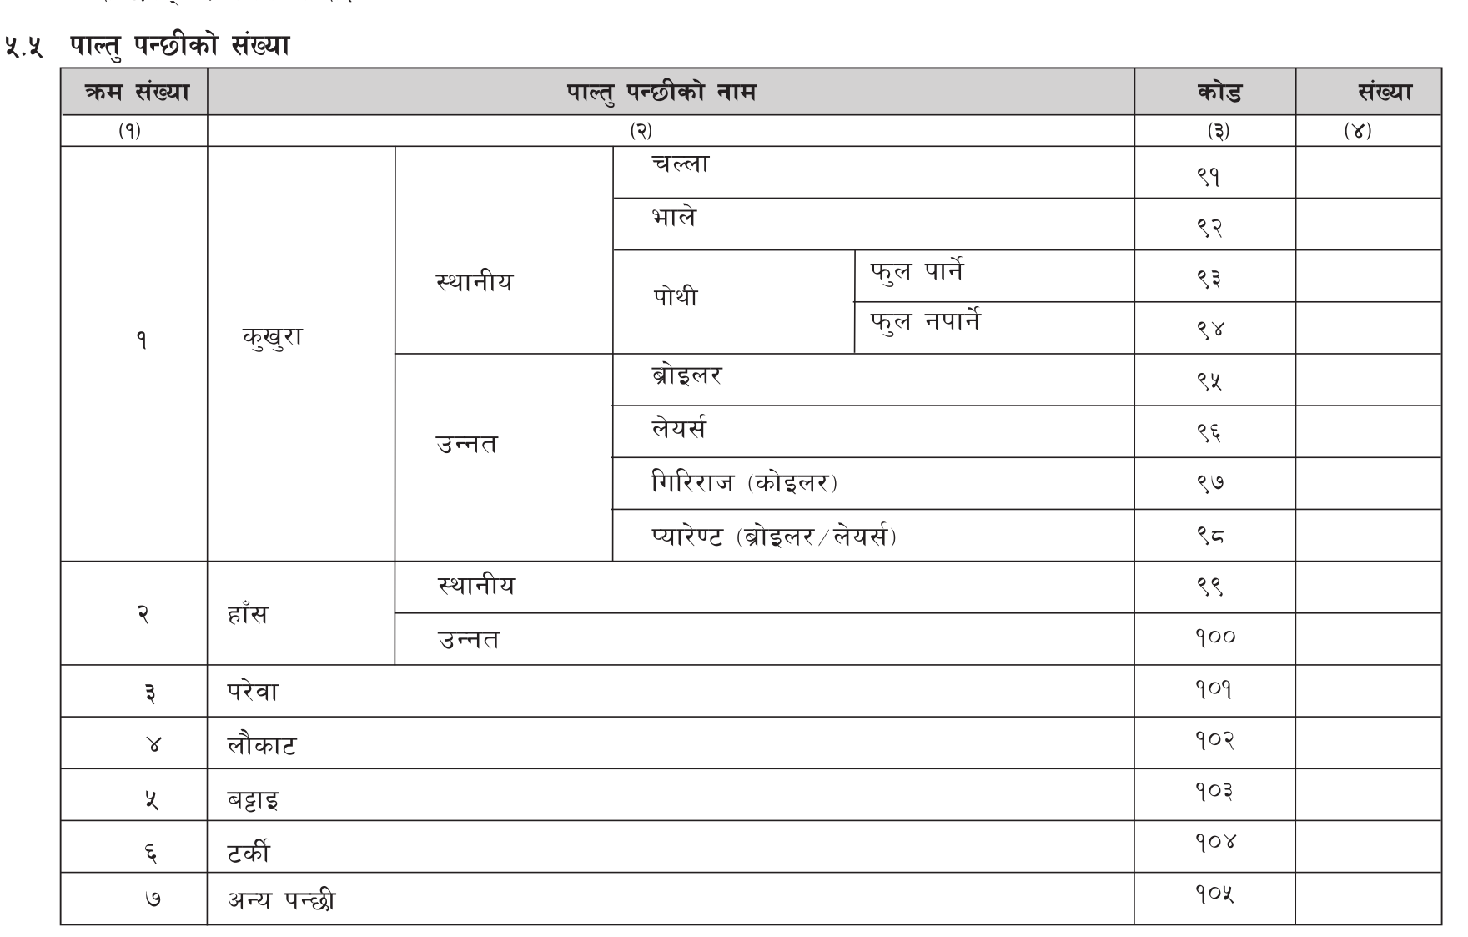
प्रश्नावली भाग ५
एक प्रश्न एक स्क्रिन
अधिकतम मान 99999 सम्म
पन्छी नभएमा ० इनपुट गर्नुहोस् वा खाली राखि अगाडी जान सकिन्छ ।

Slide 9
प्रश्नावली भाग ५
प्रश्न ५.५ मा कुनै पनि पन्छी नआएमा

Slide 10
यदि पशुपन्छीको संख्या इनपुट गर्ने नपुग भएमा तत्काल सुपरिवेक्षक/जिल्ला कृषिगणना कार्यालय/ केन्द्रीय तथ्याङ्क विभागमा सम्पर्क गर्नुपर्दछ ।
यस्तो अवस्थामा सफ्टवेयर अपडेट गरि समस्या समाधन गर्न सकिन्छ ।

Slide 11
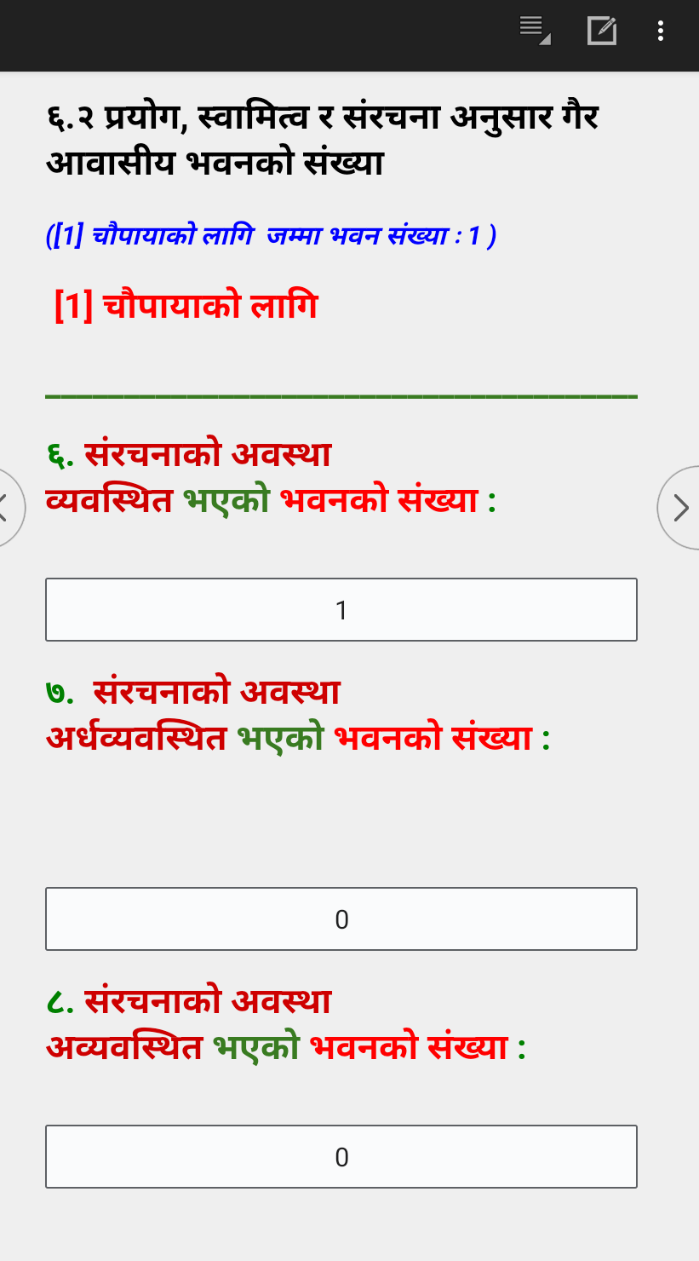
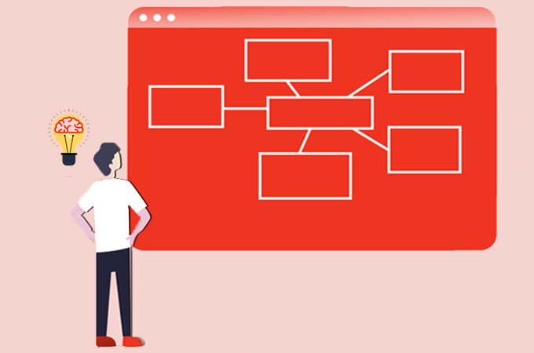
प्रश्नावली भाग ६
भाग-६ का प्रश्न कागजी फाराममा जाँच गरि CAPI मा आउने प्रश्नहरुको बनावट (Layout) चिन्नुहोस् ।

Slide 12
प्रश्नावली भाग ६
भाग-६ का प्रश्न कागजी फाराममा जाँच गरि CAPI मा आउने प्रश्नहरुको बनावट (Layout) चिन्नुहोस् ।
कुनै प्रश्नमा भवन नभए शुन्य (0) इनपुट गरि वा Swipe गरि अगाडी जानुहोस् ।
Check: The previous value is in Blue color.

Slide 13
ध्यान दिनु पर्ने कुराहरु
प्रश्न सोध्नु भन्दा पहिले प्रश्नहरु को माथि देखिएको संदेश राम्ररी पढ्नुहोस् ।
नसोध्नु पर्ने प्रश्न CAPI मा देखिदैनन् ।
फड्को मार्ने प्रश्न (SKIPED QUESTIONS) मा ध्यान दिनुहोस् ।
प्रश्न भर्दा संगति (Consistency) नमिलेमा आउने Error Message लाई पढ्नुहोस् ।

Slide 14
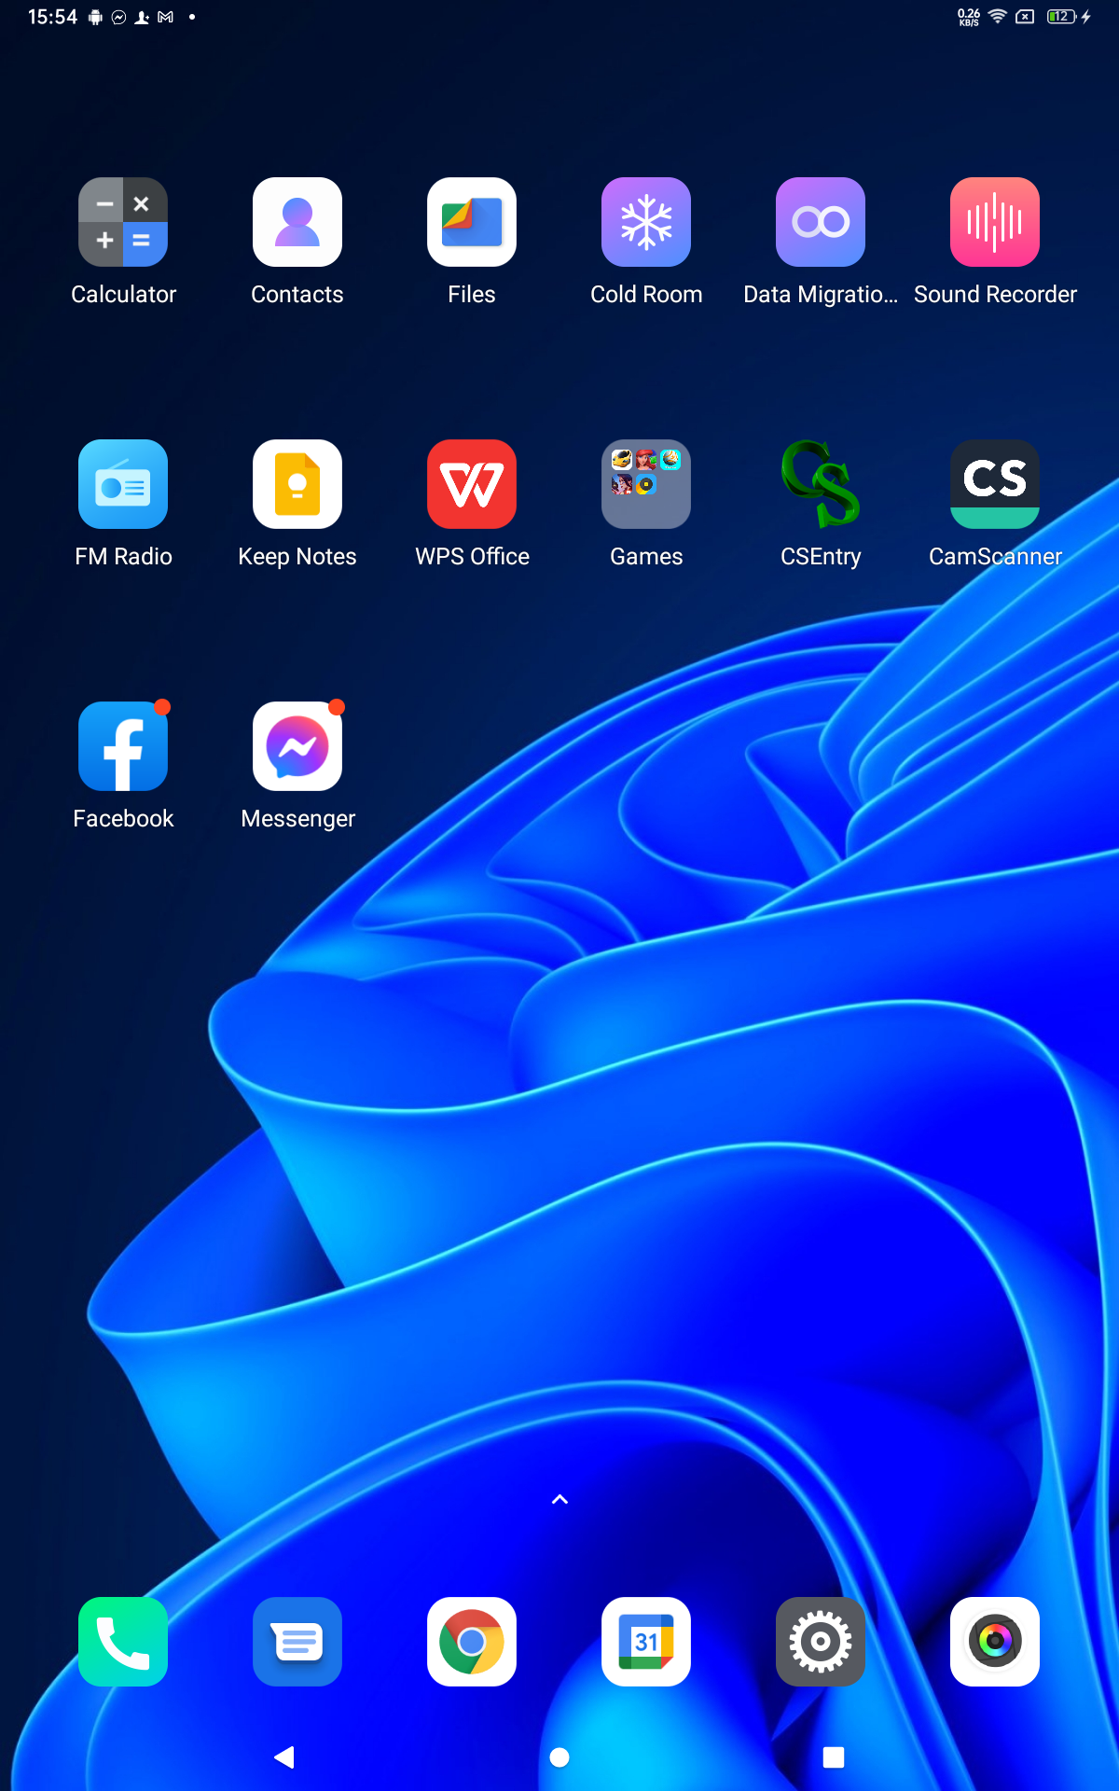
Practical Session for Section 5-6

